Slide 1

Universidade Paulista
Instituto de Ciências Exatas e Tecnologia
VISÃO COMPUTACIONAL PARA RECONHECIMENTO DE OBJETOS: MONTAGEM DE LISTAS
Erick Takeshi Hayakawa João Paulo Francisco Timóteo
Leandro Satoshi Tanaka Sakamoto
Lucas Serpa da Silva
Nicolas Rocha Pereira
Paulo Henrique Primon da Silva
Orientador: Prof. Dr. Fernando Rodrigues de Sá

Slide 2
Introdução
Lista de Compras
Processamento de Imagens
Visão Computacional
Lista Fácil

Slide 3
Definição do Problema
Quanto vale o seu tempo?
Falta de praticidade
Erro humano
Falta de histórico

Slide 4
Objetivos
Objetivos Gerais
Objetivos Específicos
Desenvolvimento da aplicação
Auxiliar na elaboração de listas de compra por processamento de imagem.
Treinamento da rede neural
Reconhecimento do produto através de uma imagem

Slide 5
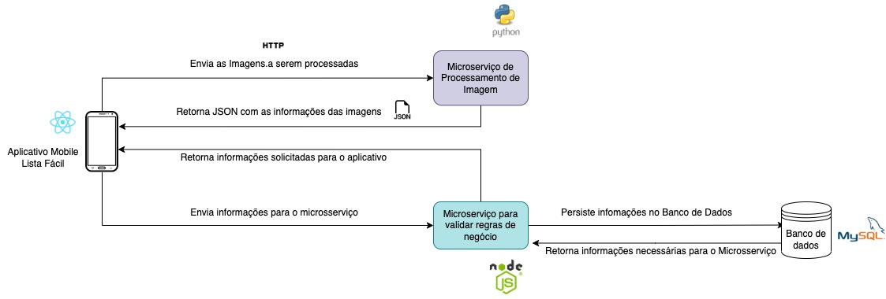

Roteiro
Deep Learning
Yolo (You only look once)

Slide 6
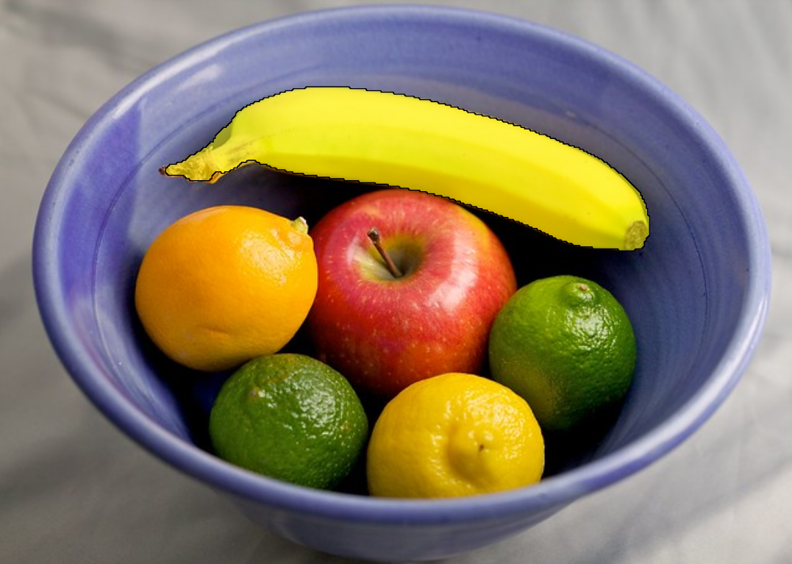
Resultados
Treinamento da Rede Neural
Reconhecimento de Alimentos
Vantagens da aplicação

Slide 7
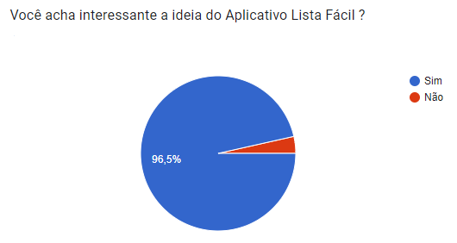
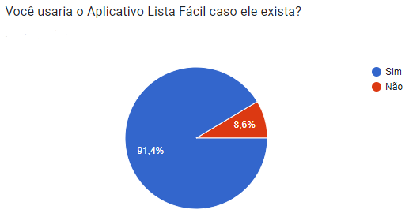
Resultados
Aprovação da ideia
Utilização da aplicação

